Slide 1
ONA TILI
6- sinf
MAVZU: FE’LLARNING MA’NOVIY GURUHLARI

Slide 2
O‘ylab ko‘ring!
Yurmoq
Gaplashmoq
Xursand
bo‘lmoq
O‘qimoq
O‘ylamoq

Slide 3
1- topshiriq
Berilgan fe’llarni quyida ko‘rsatilgan ma’no guruhlariga ajrating.
Nutqiy faoliyat fe’llari | Aqliy faoliyat fe’llari | Jismoniy faoliyat fe’llari | Holat fe’llari
gapirmoq
pichirlamoq
o‘qimoq
ijod qilmoq
yozmoq
kesmoq
ekmoq
termoq
yurmoq
yugurmoq
nazar tashlamoq
boqmoq
isitmalamoq

Slide 4
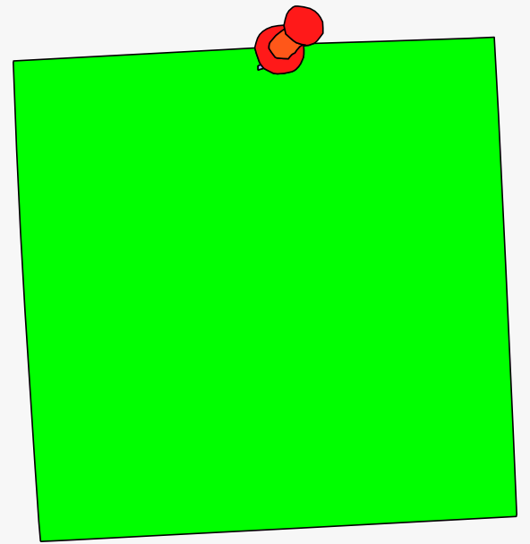
Bilib oling!
Fe’llar qanday harakat-holatni ifodalashiga ko‘ra quyidagi ma’no guruhlariga ajratiladi:
aqliy
faoliyat
fe’llari
holat
fe’llari
nutqiy
faoliyat
fe’llari
jismoniy
faoliyat
fe’llari

Slide 5
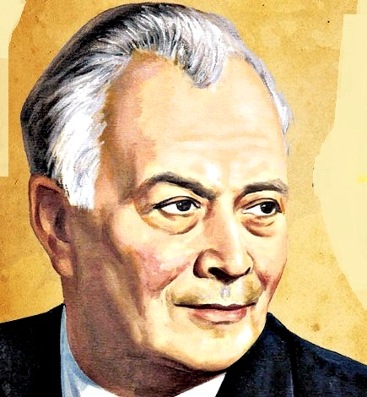
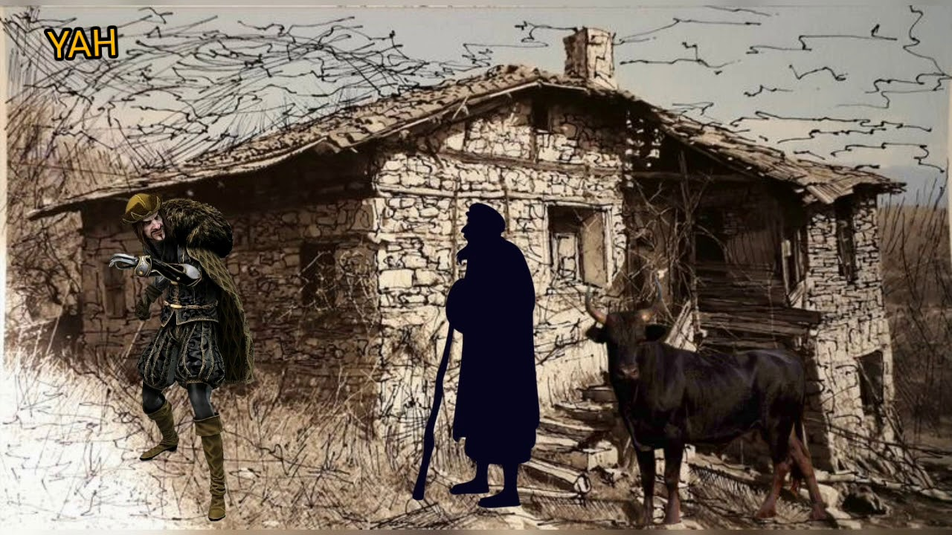
208-mashq
Matnni o‘qing, holat fe’llarini topib, ko‘chiring va ularni izohlang.
Abdulla Qahhor
“O‘g‘ri” hikoyasi

Slide 6
208-mashq.
Matnni o‘qing, holat fe’llarini topib, ko‘chiring va ularni izohlang.
Holat fe’llari: titraydi, bukilib-bukilib ketadi, jovdiraydi.
Nutqiy faoliyat fe’llari: qarg‘aydi, huradi, qaqalaydi.

Slide 7
209- mashq
Quyidagi fe’llarni jadvalga joylashtiring va ular ishtirokida og‘zaki gaplar tuzing
Nutqiy faoliyat fe’llari
Aqliy faoliyat fe’llari
Jismoniy faoliyat fe’llari
Holat fe’llari
chaqirmoq, tushuntirmoq ...
fahmlamoq, fikrlamoq ...
qimirlatmoq, kiyintirmoq ...
xo‘rsinmoq, g‘izillamoq ...

Slide 8
210- mashq
1. Otam so‘zimni eshitdi: yelkasi osha qaradi-da: —Ha! — deb to‘ng‘illab qo‘ydi. (Sh. Xolmirzayev)
2. Dadam har kuni ishga ketishda ham, ishdan qaytib kelib ham uni qo‘liga olar, suyar, chug‘urlatar, gaplariga, qiliqlariga zavq qilib kular edi. (Abdulla Qahhor)
Holat fe’llari:, eshitdi, suyar, zavq qilib, kular edi.
Jismoniy faoliyat fe’llari: qaradi, ketish, qaytib kelib, olar.
Nutqiy faoliyat fe’llari: to‘ng‘illab qo‘ydi, chug‘urlatar.

Slide 9
210-mashq.
3. Men ular bilan to‘rt marta gaplashdim. (P. Qodirov)
4. Mirhaydar ota, sizga bir arzim bor,— murojaat etdi birdan jonlanib O‘ktam. (Oybek)
Nutqiy faoliyat fe’llari: gaplashdim, murojaat etdi.
Holat fe’llari: jonlanib.

Slide 10
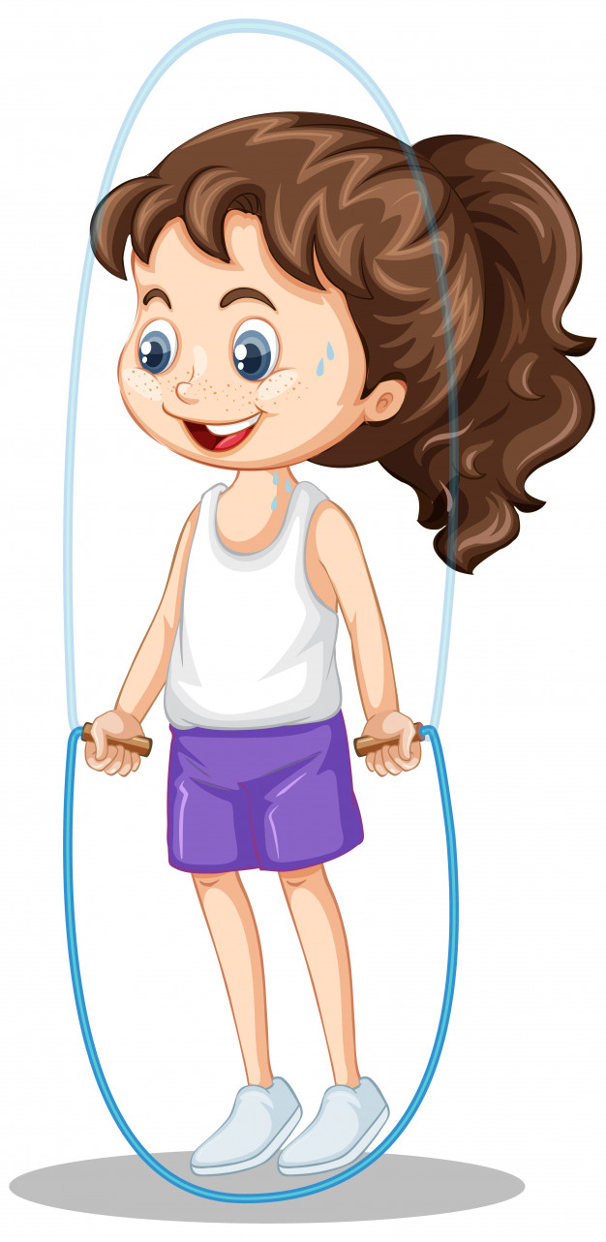
MUSTAHKAMLASH
Kuyladi
Bo‘yadi
Kashf qildi
Sakradi
Xafa bo‘ldi
Nutqiy
faoliyat
fe’li
Jismoniy
faoliyat fe’li
Aqliy
faoliyat
fe’li
Jismoniy
faoliyat
fe’li
Holat
fe’li

Slide 11
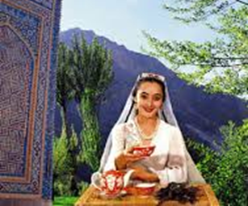
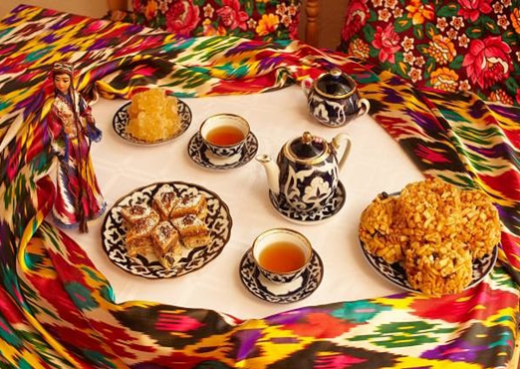
Mustaqil bajarish uchun topshiriq:
211-mashq. “Uyimizga mehmon keldi” mavzusida matn tuzing, unda fe’lning ma’no guruhlaridan foydalaning.

